Slide 1

Hotel Bookind Demand
Machine Learning Project
Martelli Giorgio
Testa Luca

Slide 2

Agenda
Introduction
Dataset
EDA
Model
Conclusions

Slide 3

Introduction
Have you ever wondered when the best time of year to book a hotel room is? Or the optimal length of stay in order to get the best daily rate? What if you wanted to predict whether or not a hotel was likely to receive a disproportionately high number of special requests? With this dataset we would like to try to predict a cancellation based on data.

Slide 4
Dataset
The datasets now made available were collected aiming at the development of prediction models to classify a hotel booking’s likelihood to be canceled. These are 3 variables of 32:
adr: Average Daily Rate
Meal: Undefined/SC – no meal package; BB – Bed & Breakfast; HB – Half board (breakfast and one other meal – usually dinner); FB – Full board (breakfast, lunch and dinner)
Cancelled: Target Variable

Slide 5

EDA
Data Profiling

Slide 6
Numeric Variable Distribution

Slide 7
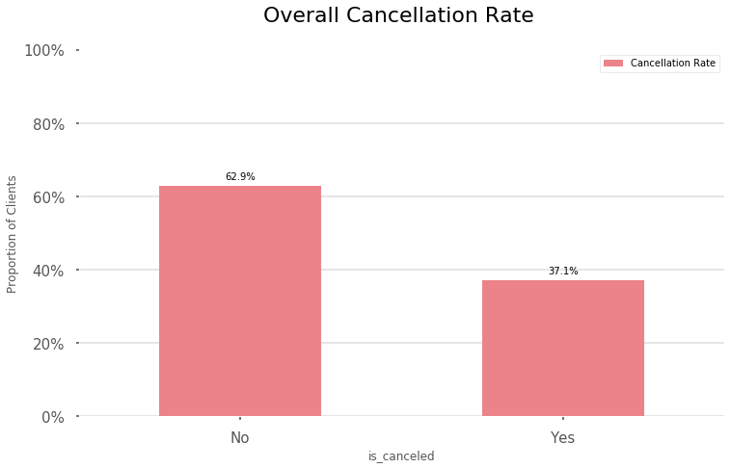
Cancellation Rate Distribution

Slide 8
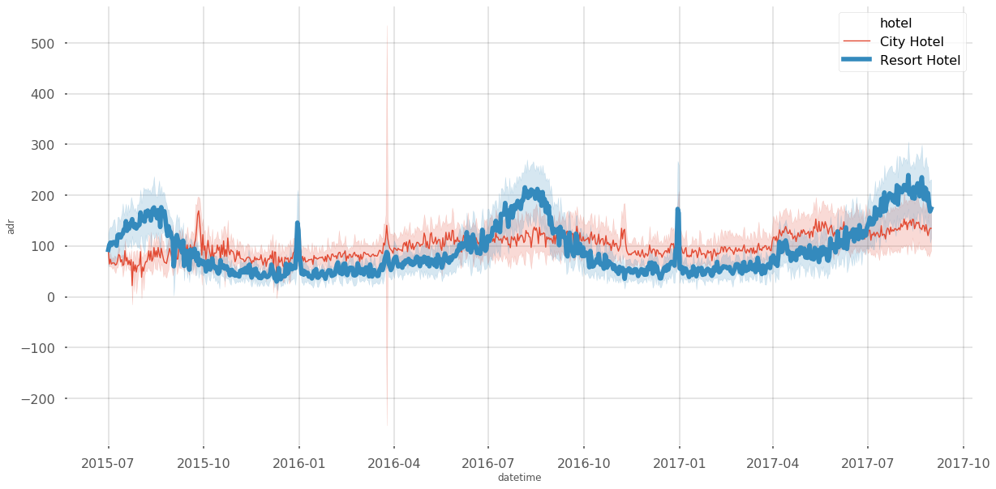
Datetime Hotel Distribution

Slide 9
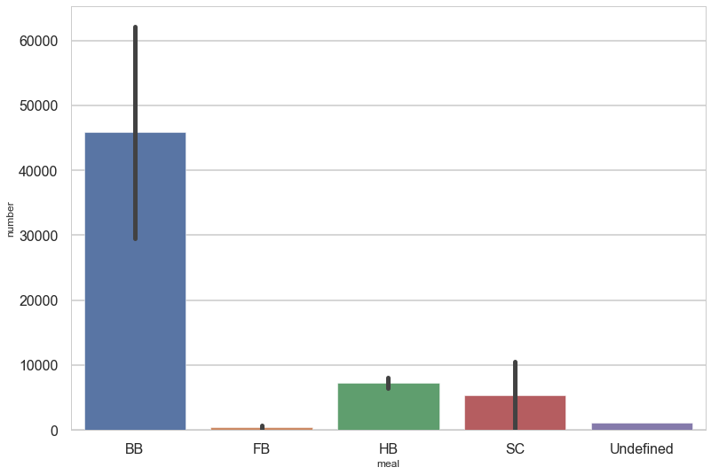
Datetime Hotel Distribution

Slide 10
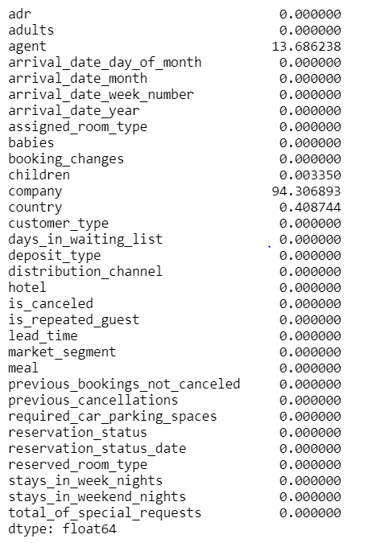
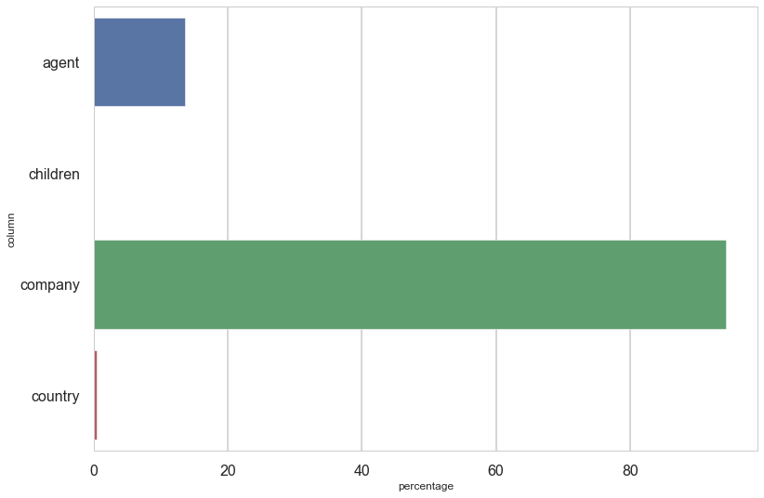
Percentage of NaN Values
For the variable with 94% missing values ​​it was decided to delete it. For the other two variables it was decided to replace the missing values ​​with the average of the data trend.

Slide 11
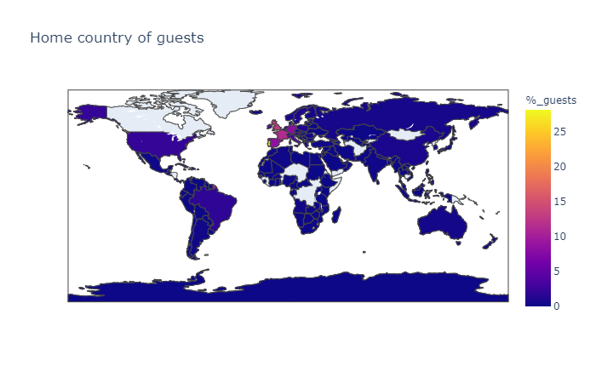
Map of % guests

Slide 12
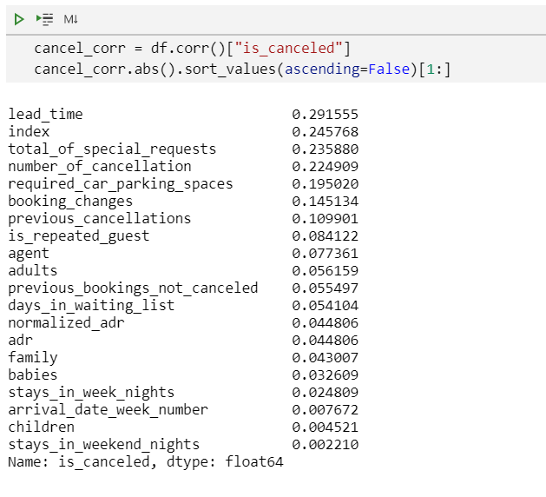
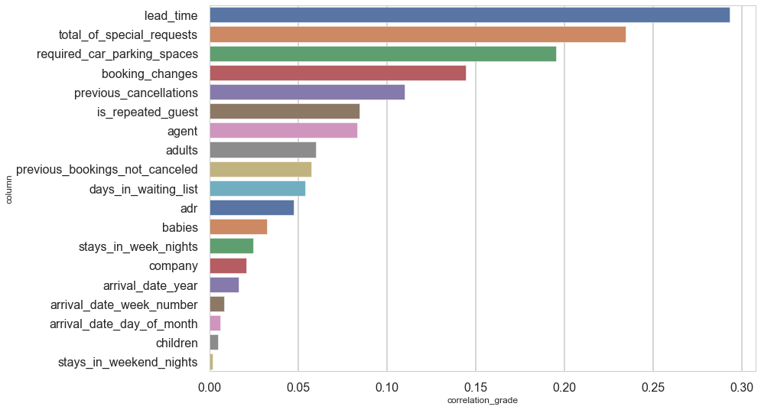
Variables correlated with our target
We decided to use 4 basic models (without parameters) in order to evaluate the best on the basis of accuracy and time. Best model is XTremeGradient Boosting, based on the accuracy and the run time

Slide 13
Model Explanation
We decided to use 4 basic models (without parameters) in order to evaluate the best on the basis of accuracy and time. Best model is XTremeGradient Boosting, based on the accuracy and the run time
Classifiers | Accuracy | Time
Decision Tree | 0,850 | 2 sec
Random Forest | 0,885 | 19 sec
Xtreme Gradient Boosting | 0,864 | 5 sec
Light Gradient Boosting | 0,860 | 1 sec

Slide 14
Model Explanation: XGB
T1
T2
T3
T4
We use XGB without parameters.
Accuracy: 0,86
Run Time: 5 sec
Then we’ve implemented 5 Cross Validations.
Accuracy: 0,87
Run Time: 96 sec
Then we’ve implemented a GridSearch, best estimators:
N_estimators (190)
Learning_rate (0,3)
Max_depth (12)
Accuracy: 0,89
Run Time: 3 sec
Then we’ve mixed CV and GridSearch Parameters:
Accuracy: 0,90
Run Time: 6 sec

Slide 15
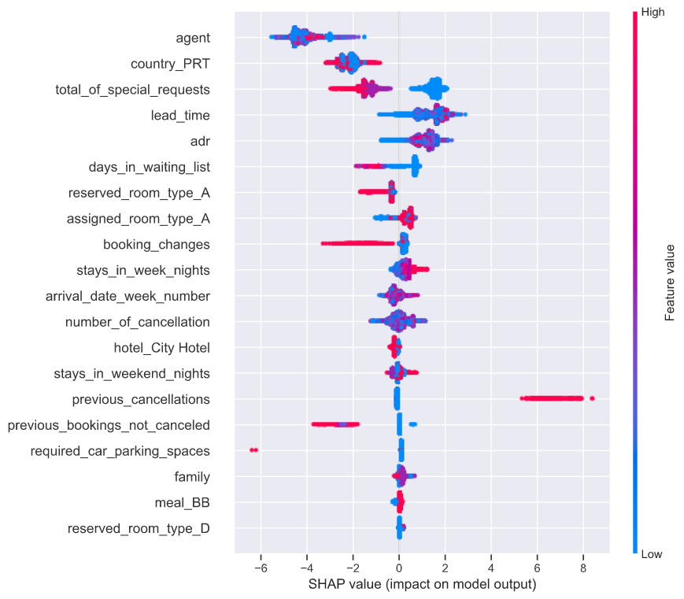
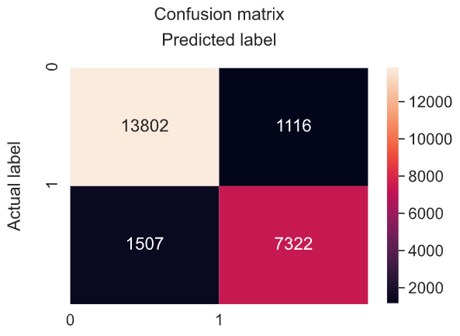
Model Explanation: XGB
We decided to use 4 basic models (without parameters) in order to evaluate the best on the basis of accuracy and time. Best model is XTremeGradient Boosting, based on the accuracy and the run time

Slide 16

Collaborare con Contoso è stato fantastico. Filippa era la mia rappresentante e ha anticipato ogni mia esigenza, lavorando diligentemente alla soluzione del problema.
Cliente soddisfatto

Slide 17
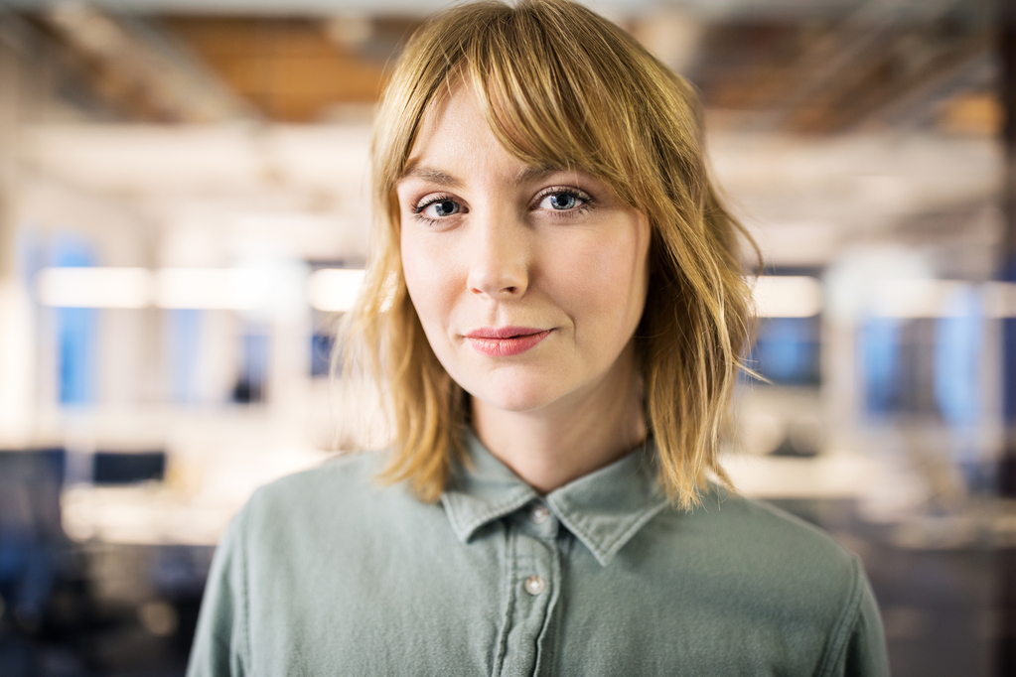




Team
Martina
Gerolamo
Federico
Gianni
Clarissa
Sales Manager
Sales Representative
Sales Representative
Servizio clienti
Servizio clienti

Slide 18

Obiettivi per il T1
Opportunità per i dipendenti
Priorità aziendali
Festeggiamento per la fine dell'anno fiscale il 15 luglio
Giornata di formazione dei dipendenti il 14 agosto
Lezione yoga per i dipendenti il 3 settembre
Serie di seminari a partire dal 10 settembre
Aumentare la soddisfazione dei clienti del 2%
Mantenere la crescita
Diversificare gli investimenti nel settore 2
Iniziativa di partnership con organizzazioni di terze parti

Slide 19
Obiettivi per il T2
Opportunità di business
Altre priorità
Priorità dei dipendenti
Aumentare la soddisfazione dei clienti del 2%
Mantenere la crescita
Ridurre il numero di rotazioni di almeno 2 unità
Verificare che i costi di sviluppo rimangano all'interno del budget
Inizio dei tirocinanti
Campionati ricreativi al coperto
Tornei di scacchi
Festa per guardare insieme la partita

Slide 20






Riepilogo
Rispettiamo gli impegni con i clienti
L'anno scorso abbiamo assistito migliaia di clienti e venduto 60.000 unità
La nostra azienda procede bene
Nell'ultimo trimestre, i profitti sono aumentati del 3%
I clienti ritornano
Abbiamo aumentato la fidelizzazione del 4%
Ci stiamo dando da fare
Abbiamo terminato il progetto di consolidamento
Il nostro team sta crescendo
Abbiamo dato il benvenuto a 3 nuovi membri del team ultimo trimestre
Siamo leader
Siamo tra le aziende principali nel settore su tutta la linea

Slide 21

Conclusione
Grazie al vostro impegno e alla vostra spiccata etica professionale, sappiamo che il prossimo anno sarà ancora migliore di quello trascorso.
Non vediamo l'ora di collaborare.
Martina
Sales@contoso.com

